Slide 1

Мастер - класс для родителей по подготовке детей к обучению грамоте (РФВ)
Путешествие по стране звуков и букв
МБДОУ № 14 « Брусничка»
гр. «Одуванчик»
Учитель – дефектолог: Загидуллина Ю.М.
Воспитатели: Зиганшинова Ч.Х.
Капелюшина И.Г.

Slide 2
Тема: «Звуки в-вь. Буква В».
Цели:
сформировать представления родителей о методах и приемах работы педагогов групп в рамках коррекционно – развивающего занятия;
научить родителей применять данные методы и приемы работы с ребенком для закрепления полученных знаний и умений в домашних условиях.

Slide 3
Фонетико–фонематическое недоразвитие –нарушение формирования произносительной системы языка вследствие недостаточности фонематического восприятия и артикуляции звуков речи.
Дислексия – нарушение процесса чтения.
Дисграфия – нарушение процесса письма.

Slide 4


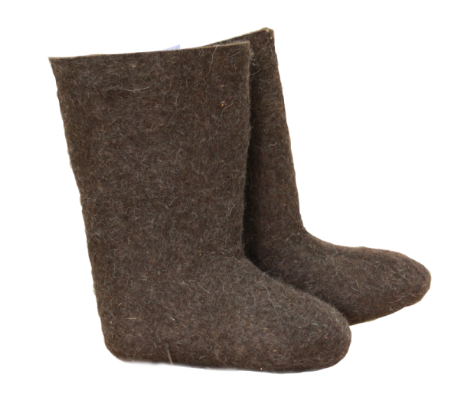
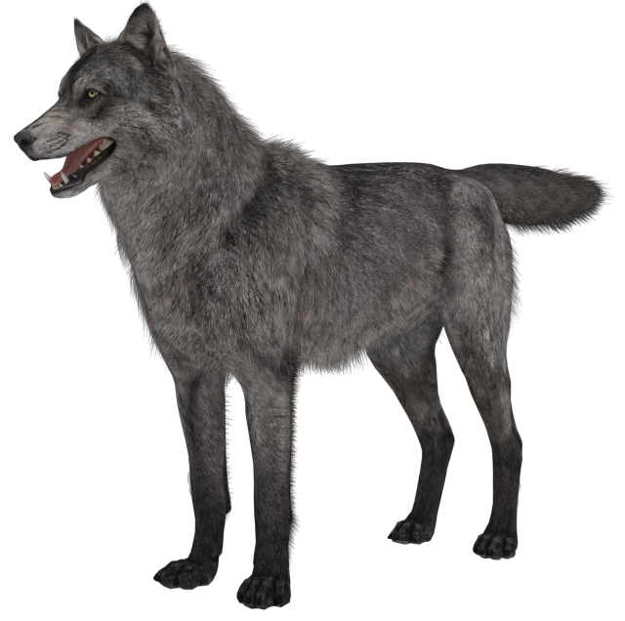

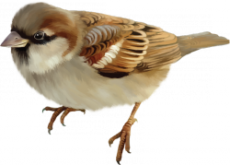
«Отгадай-ка»

Slide 5

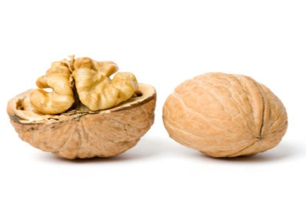

схема характеристики звука

Slide 6
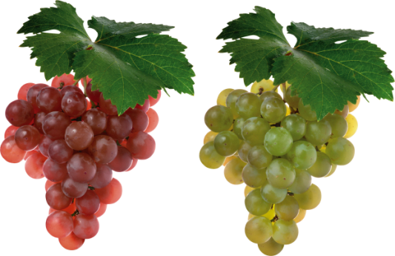

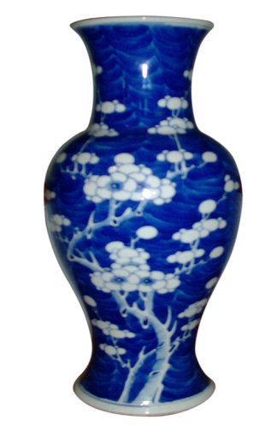


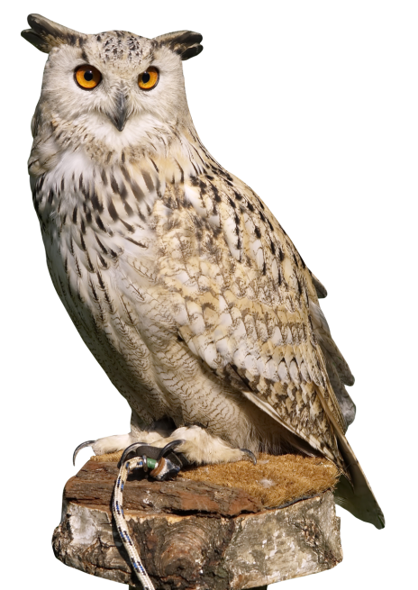
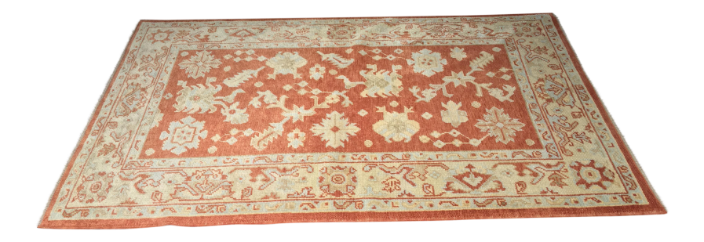
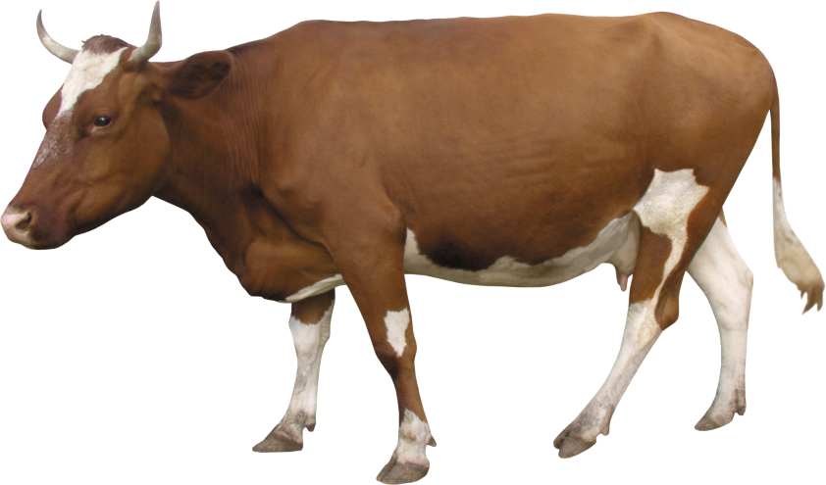
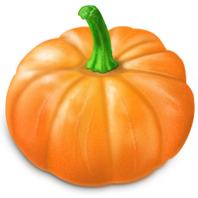


В ВЬ

Slide 7



Позиция звука в слове

Slide 8
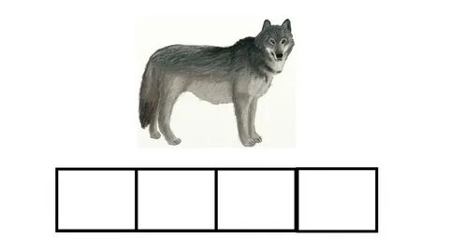
Звуковой анализ слова

Slide 9
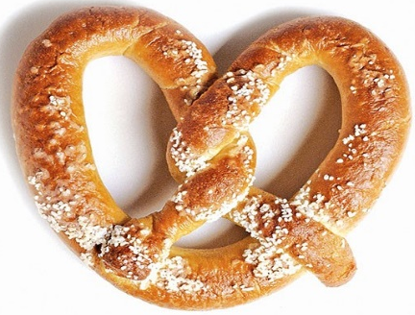



Знакомство с буквой

Slide 10
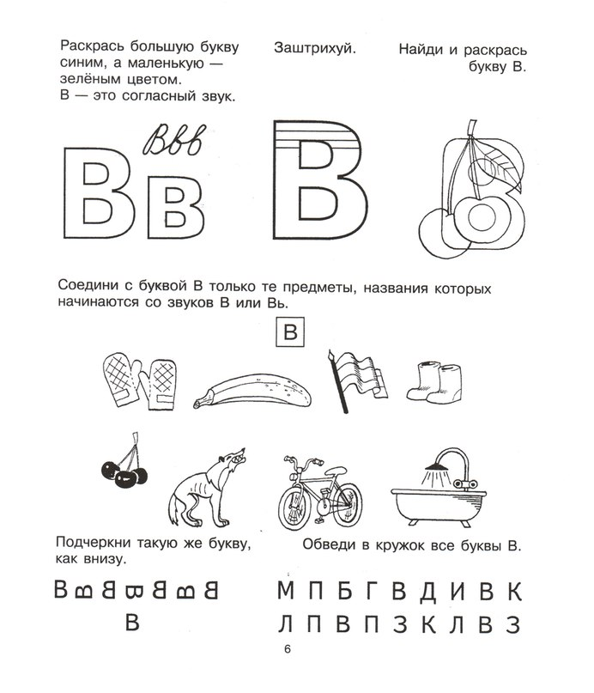
Игра «Найди и раскрась»

Slide 11
Штриховка буквы

Slide 12
Выбери правильную букву

Slide 13
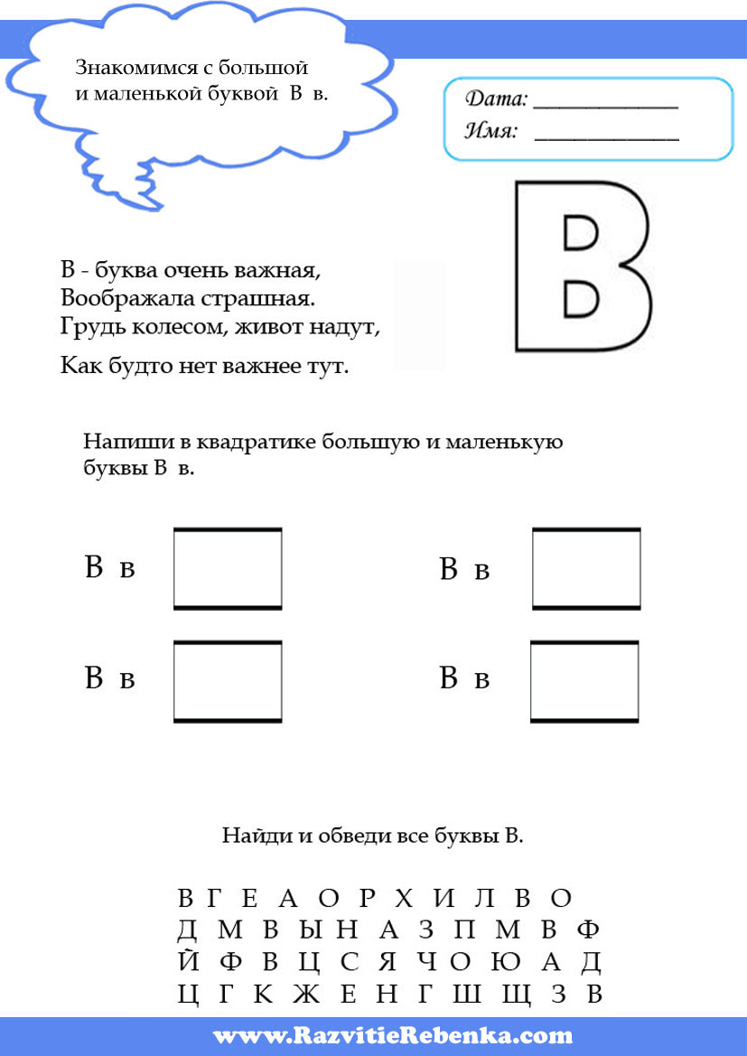
Обведи только букву «В»

Slide 14
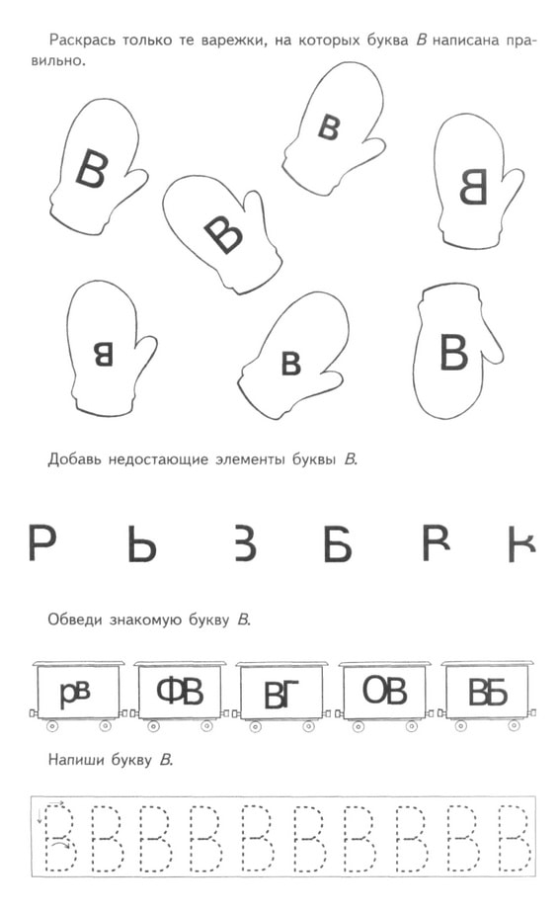
Допиши букву «В»

Slide 15
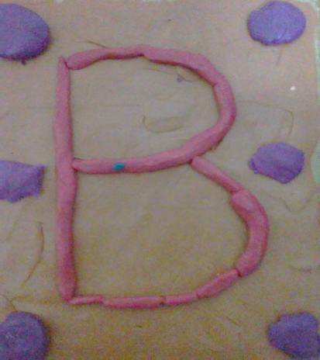
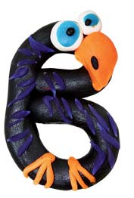
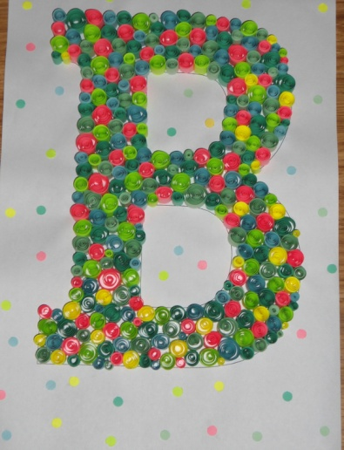
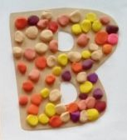
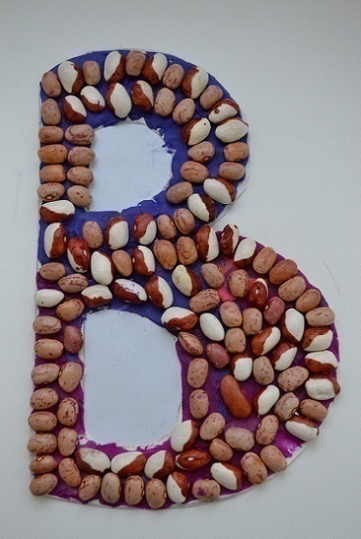




Закрепление образа буквы в домашних условиях

Slide 16
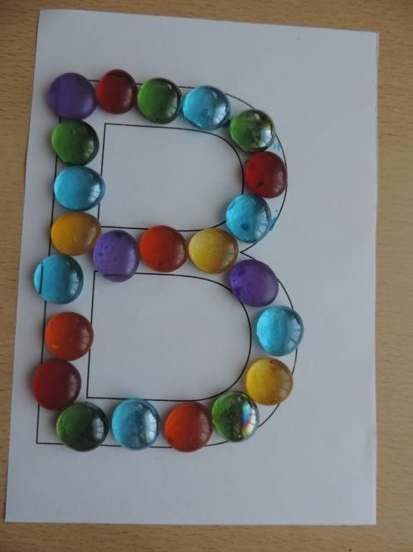
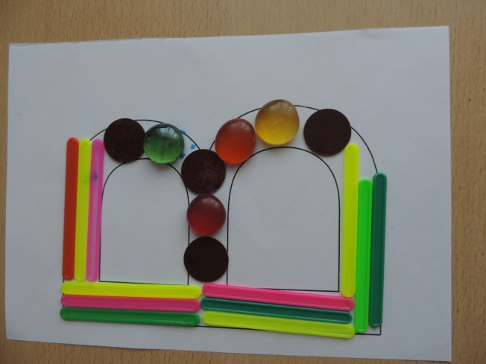
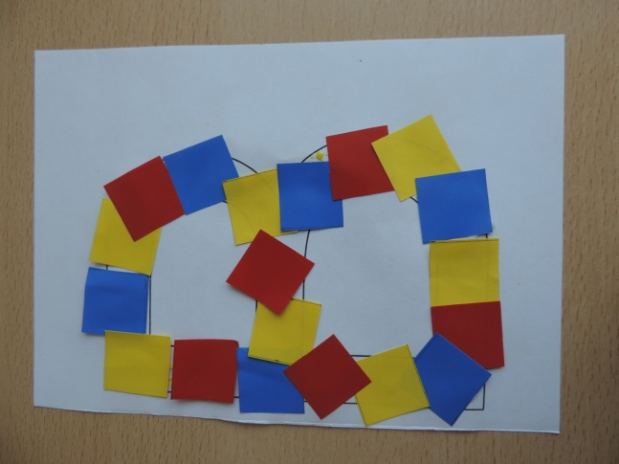
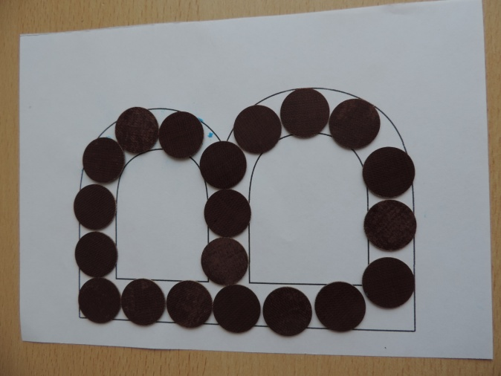
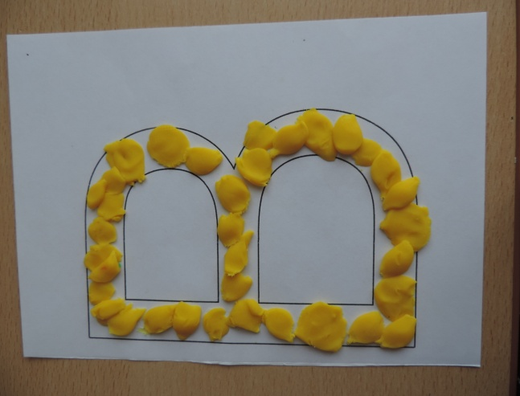

Slide 17

Спасибо за внимание!

